Slide 1
自然语言处理导论
“自然语言处理导论”课程讲义
孙栩
信息科学技术学院
xusun@pku.edu.cn

Slide 2
课程信息
自然语言处理又叫做“计算语言学”，涉及到计算、语言两方面的知识
所以我们安排2位老师讲课
各有侧重点，分别侧重讲解计算、语言两方面的内容
教师: 孙栩
信息学院
邮箱: xusun@pku.edu.cn
教师: 詹卫东
中文系，教授
邮箱: zwd@pku.edu.cn
选课学生: 信息学院, 中文系等

Slide 3
课程信息
助教信息
助教1
许晶晶
邮箱 jingjingxu@pku.edu.cn
助教2
张之远
邮箱 zzy1210@pku.edu.cn
助教3
赵亮
邮箱 1801214014@pku.edu.cn

Slide 4
课程规划
课程内容安排
NLP的总体介绍 (2周左右)
孙栩
NLP的语言知识部分(6周左右)
詹卫东
NLP的经验方法部分(7周左右)
孙栩
课程考核
一个编程作业
一个语言学知识作业（詹老师布置）
期末随堂考试

Slide 5





课程规划
NLP的经验方法 (9 weeks)
NLP的总体介绍
简介、研究范式
自然语言理解
词法和短语分析（序列标注问题）
句法分析、语义角色标注（树状结构分类问题）
共指消解
自然语言生成
语言模型
机器翻译
问答系统
数据至文本生成
注意力机制
NLP前沿研究进展
注意力机制、序列生成模型、跨模态
理解
生成

Slide 6
课程规划
NLP的语言知识 (6 weeks)
语言学知识（I） —— 理论分析：构词法、词类、句法知识、语义知识、语用与篇章知识
语言学知识（II）—— 实例分析：语言知识库与语料库
课程计划
1：中文的构词法与文本自动分词中的问题
具体内容：（1）汉语构词法 (2) 汉语文本分词的问题 （3） 文本分词语料库
2：词类与词性标注
具体内容：（1）汉语词类划分的理论问题 （2）面向NLP的中文词性标记集
（3）现代汉语语法信息词典、词性标注语料库
3：句法结构分析
具体内容：（1） 上下文无关文法 （2）句法结构歧义 （3）汉语句法系统
（4） 句法结构标注语料库：树库
4：语义分析
具体内容： （1）语义特征分析和论元结构理论 （2）特征结构与合一运算
（3）语义词典、语义角色标注语料库（ WordNet，FrameNet， HowNet、Propbank）
5：语用理论与语篇分析
具体内容： （1） 篇章结构与连贯 （2） 篇章中的指代约束
（3） 语篇标注语料库
6

Slide 7
内容
自然语言处理简介
研究目标
研究方向
自然语言处理的难点
规则方法
经验方法
自然语言处理任务举例
自然语言理解
自然语言生成

Slide 8

内容
自然语言处理简介
研究目标
研究方向
自然语言处理的难点
规则方法
经验方法
自然语言处理任务举例
自然语言理解
自然语言生成

Slide 9
自然语言处理是什么？
自然语言处理是通过建立形式化的计算模型来分析、理解和 处理自然语言
什么是自然语言：指人类使用的语言，如汉语、英语等
语言是思维的载体，是人际交流的工具
语言的两种属性－文字和声音
人类历史上以语言文字形式记载和流传的知识占知识总量的80％以上
其它术语
计算语言学(Computational Linguistics)
自然语言理解(Natural Language Understanding)
人类语言技术(Human Language Technology)

Slide 10
自然语言处理是什么？
自 然 语 言 处 理 （natural language processing，NLP）
或称自然语言理解(natural language understanding)
是人工智能研究的重要内容
自然语言处理（机器 对人类语言的理解）
人工智能（AI）
自然语言处理就是利用计算机为工具对人 类特有的书面形式和口头形式的自然语言 的信息进行各种类型处理和加工的技术。
-冯志伟《自然语言的计算机处理》
机器学习、
机器视觉，等
模式识别
等

Slide 11
研究目标
终极目标
强人工智能
强自然语言处理
使计算机能理解并生成人类语言（人工智能的最高境界）
当前目标
弱人工智能
弱自然语言处理
研制具有一定人类语言能力的计算机文本或语音处理系统（目前阶段 切实可行的做法）

Slide 12
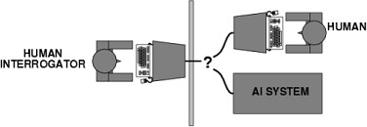
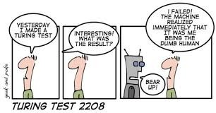
自然语言处理是什么？
强人工智能、弱人工智能？
如何判断计算机系统的智能？
计算机系统的表现(act)如何？
反应(react)如何？
相互作用(interact )如何？
与有意识个体（人）比较如何？

Slide 13
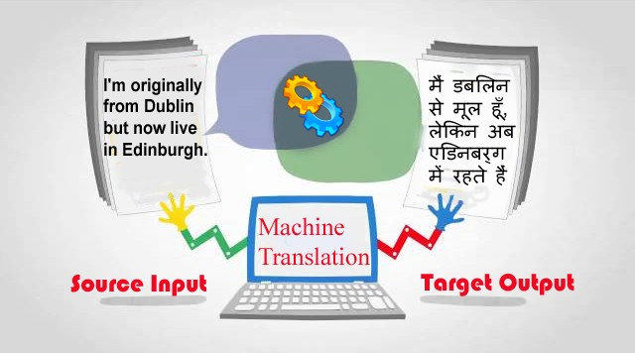
研究方向
NLP的传统统计机器学习方法
序列标注问题
链状结构
典型问题：分词、词性标注、实体识别
典型模型：ＨＭＭ，结构化感知器
句法分析
树状结构
上下文无关句法、PCFG模型
依存句法、依存句法分析模型
S
NP VP
John V NP
liked
the dog in the pen

Slide 14
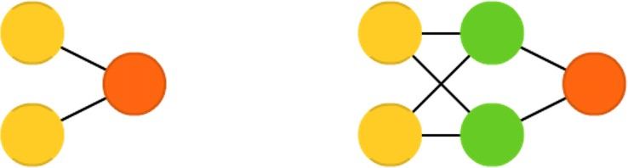
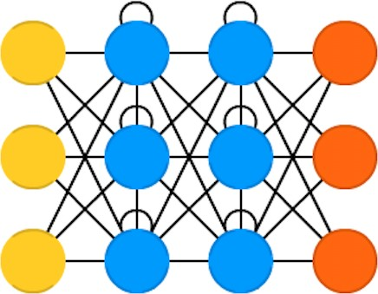
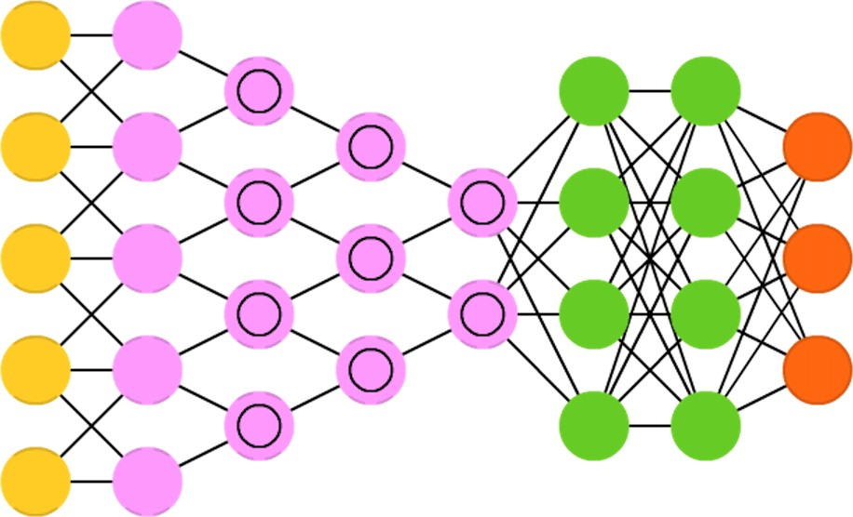
研究方向
NLP的深度学习方法
前馈神经网络
词向量
基于窗口的分类
卷积神经网络
捕捉局部结构信息
NER、情感分析
递归神经网络
循环神经网络
捕捉时序信息
LSTM, GRU
序列到序列模型
Attention

Slide 15
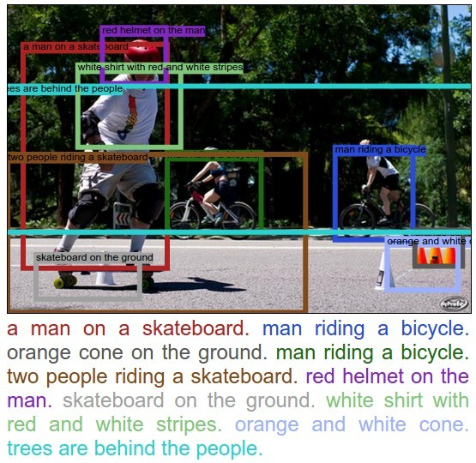
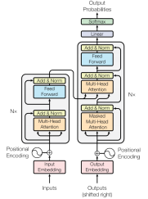
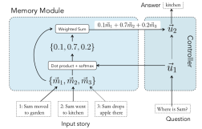
研究方向
前沿研究
图像描述生成
多模态
问答系统/阅读理解
基于文本的推理
序列到序列模型
ConvS2S
Transformer
自然语言生成
风格转换等

Slide 16

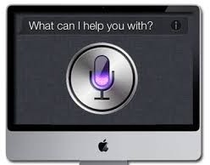
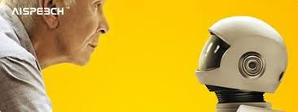



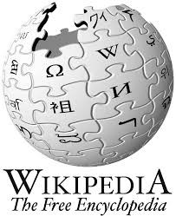
具体的自然语言处理任务简介
机器翻译
人机对话
信息检索、信息提取
情感分析、舆论分析、知识发现
自动抽取知识库

Slide 17

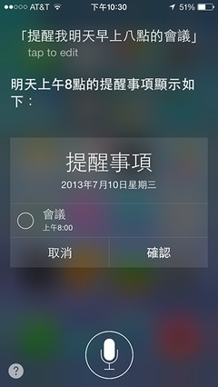


自然语言处理与产业
搜索
在线广告/推荐
自动/辅助翻译
语音识别
讯飞
Siri
Cortana
Alexa
聊天机器人
自动客户服务
控制设备
小冰

Slide 18
内容
自然语言处理简介
研究目标
研究方向
自然语言处理的难点
规则方法
经验方法
自然语言处理任务举例
自然语言理解
自然语言生成

Slide 19
自然语言处理的难点是什么？
表象原因：自然语言中有大量的歧义现象
无法象处理人工语言那样，写出一个完备的、有限的规则系统来进行 定义和描述。自然语言的规则很少没有例外
此外，还有大量的噪音甚至错误表达
歧义举例：
The boy saw the girl with a telescope.
原因：知识缺乏
自然语言的理解不仅和语言本身的规律有关，还和语言之外的知识
（例如常识）有关
语言处理涉及的常是海量知识，知识库的建造维护难以进行
场景/背景的建立问题
歧义是知识缺乏的表现形式

Slide 20
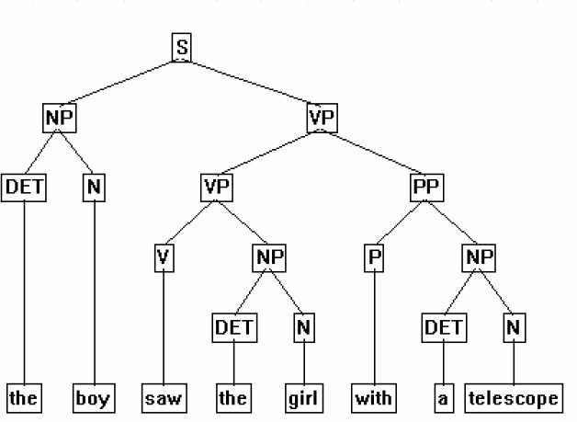
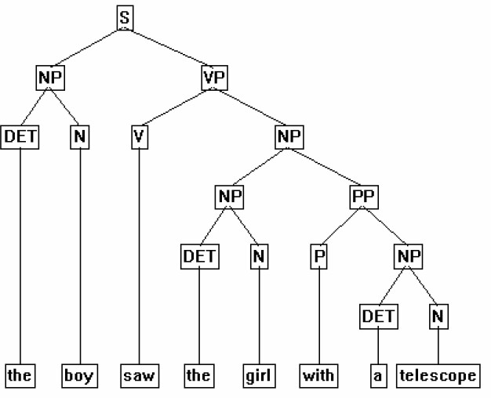
具体方法
用规则分析句子“the boy saw the girl with a telescope”

Slide 21
具体方法
All grammar leak (Sapir 1921)
对于自然语言而言，不大可能写出一部完备的规则集，语言规则有很 强的伸缩性。
规则系统的普遍问题
不完备
规则本身的歧义
理论不够严谨(ad-hoc)
规则调整和更新很复杂
维护困难

Slide 22
具体方法
目前，数据驱动的方法是主流
1992: 24%
1994: 35%
1996: 39%
1999: 60%
2001: 87%
2010：>90%
效果评测?
自然语言歧义多、关于语言处理方法和系统的评测也需要解决相关的歧 义问题
1，规避语言学争议、制定标准测试集
2，看应用效果

Slide 23
内容
自然语言处理简介
研究目标
研究方向
自然语言处理的难点
规则方法
经验方法
自然语言处理任务举例
自然语言理解
自然语言生成

Slide 24



自然语言处理任务举例
词法分析 短语分析 句法分析 篇章分析
理解
语言模型 机器翻译 问答系统 基于数据
生成

Slide 25
自然语言处理任务举例
词法分析 短语分析 句法分析 篇章分析
理解
语言模型 机器翻译 问答系统 基于数据
生成

Slide 26
词性标注(Part-of-Speech Tagging)
给定一个句子(词序列)，对每个词标注出对应的词性类别
即对每个词给出一个标签，即对每个词模式分类！在词性标注里，每 个标签为一个词性(part-of-speech, POS)
在句法分析、信息提取等任务上有重要作用
英文词性标注举例:
定冠词 名词 动词过去式 介词
DT NN VBD IN DT NN .
The cat sat on the mat .

Slide 27
词性标注(POS tagging)
词的分类依据
词类是一个语言学术语，是一种语言中词的语法分类，是以语法特征
（包括句法功能和形态变化）为主要依据、兼顾词汇意义对词进行划 分的结果
词类划分具有层次性
如汉语中，词可以分成实词和虚词，实词中又包括体词、谓词等，体词 中又可以分出名词和代词等。

Slide 28
词性标注(POS tagging)
词的分类依据
英语词类：分为10类
介词 preposition
定冠词 determiner
代词 pronoun
连词 conjunction
名词 nouns
动词 verbs
形容词 adjectives
副词 adverbs
数词 numeral
感叹词 interjection
28

Slide 29
词性标注(POS tagging)
词的分类依据
词类的子类举例
名词noun
专属名词proper noun eg. Beijing, IBM
通用名词common noun
可数名词countable noun eg. book, table
2. 不可数名词mass noun eg. communism, salt
副词adverb
方向副词directional adverb eg. downhill, home
程度副词degree adverb eg. somewhat, extremely, very
方式副词manner adverb eg. slowly, delicately
时间副词temporal adverb eg. yesterday, tomorrow
29

Slide 30
中文切词(word segmentation)
通过计算机把组成汉语文本的字串自动转换为词串的过程被称为中文切 词
即给定一个中文句子（字序列），尽可能将之切分成正确的词序列
是大部分中文信息处理任务的基础、第一步
例子
1：跟前面的字切分
0：跟前面的字不切分
1 0 1 1 0 1 0 1 0 1 1 0 0
企 业 要 真 正 具 有 用 工 的 自 主 权
结果：企业 /要 /真正 /具有 /用工 /的 /自主权
30

Slide 31
中文切词
自动的中文切词是许多应用的要求
汉语切词是深层汉语分析的基础
句法分析
语义分析
信息检索
语音处理
只有正确切词，才能知道正确的发音，如:
的(de0) 目的(di4)
31

Slide 32
直接用简单分类方法会怎样？
基于滑动窗口(sliding window)的简单分类方法
对每个观测量（词）进行独立的分类，使用周围的观测量（滑动窗口 范围内的词）作为分类器的信息输入（提取的特征）
John saw the saw and decided to take it
to the table.
分类器
VB
32

Slide 33
用改进的简单分类方法会怎样？
因为标签之间存在结构依赖关系，如果能够获得周围标签的 信息，则能够对分类器形成更好的信息输入（即获得更好的 特征）
问题是，周围的标签还不知道
一个解决办法是，可以采用前向或者后向的简单分类方法， 获得周围的标签，从而改进原来的简单分类方法
33

Slide 34
前向分类(Forward Classification)
NNP VBD DT NN
John saw the saw and decided to take it
to the table.
分类器
CC
34

Slide 35
后向分类(Backward Classification)
对“to”进行分类的时候，后向算法比前向算法有优势
DT NN
the table.
John saw the saw and decided to take it to
分类器
IN
35

Slide 36

用改进的简单分类方法会怎样？
改进方法的问题
难以同时兼顾前向、后向的标签信息
每个决策仍然是局部最优的，难以统筹兼顾得到全局最优的 决策
全局最优的决策是指“同时”决定整个序列的标签
局部最优的决策看似不错，但其实会有标注偏置问题(label bias problem)
36

Slide 37
自然语言处理任务举例
词法分析 短语分析 句法分析 篇章分析
理解
语言模型 机器翻译 问答系统 基于数据
生成
37

Slide 38
短语切分（phrase chunking）
给定一个自然语言的句子，对句子中的短语进行切分、并识 别短语的种类
又称为浅层句法分析(shallow parsing)
对句法分析、机器翻译等任务有重要作用
英文短语切分举例:
名词短语的开头 名词的继续 动词短语的开头 介词短语的开头
B-NP I-NP B-VPB-PP B-NP I-NP
The cat sat on the mat
38

Slide 39
命名实体识别(named entity recognition)
给定一个句子或篇章，定位和识别相关的命名实体(named entity)
命名实体包括：人名、地名、机构名
或特定领域相关的命名实体，例如生物领域命名实体识别包括：蛋白 质Protein、DNA、RNA等
在信息提取、知识抽取等任务有重要作用
举例
O O O B-Protein I O B-DNA I I I
We showed that interleukin-1 IL-1 and IL-2 receptor alpha gene …
We showed that interleukin-1 IL-1 and IL-2 receptor alpha gene …
Protein
DNA
39

Slide 40
序列标注任务
把词标注为
词类(Part-of-speech Tagging)
命名实体(Named Entity Recognition)
实体级别的情感（上下文中）(Sentiment Analysis)
表述是否含有某种观点 (Opinion Mining)
下面以Opinion Mining为例
Example application and slides from paper Opinion Mining with Deep Recurrent Nets by Irsoy and Cardie 2014
40

Slide 41
序列标注任务
目标：把每个词分类为
直接主观表述：direct subjective expressions (DSEs)
间接主观表述：expressive subjective expressions (ESEs)
DSE: Explicit mentions of private states or speech events expressing private states
直接说了观点
ESE: Expressions that indicate sentiment, emotion, etc. without explicitly conveying them
间接提及了观点
41

Slide 42
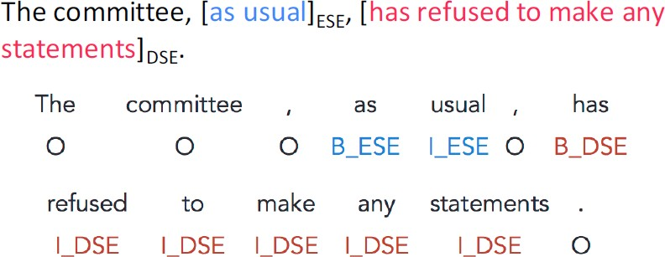
序列标注任务
使用BIO标签
42

Slide 43
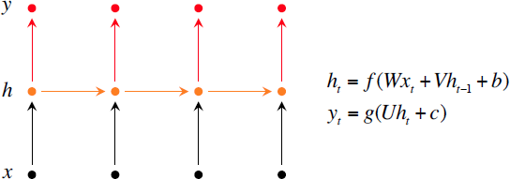
序列标注任务
模型：循环神经网络
x 是输入的词向量
y 表示输出标签(B, I or O)
g = softmax
h是隐层表示
由过去的表示和当前的词得到
记录句子到此时刻的信息
43

Slide 44
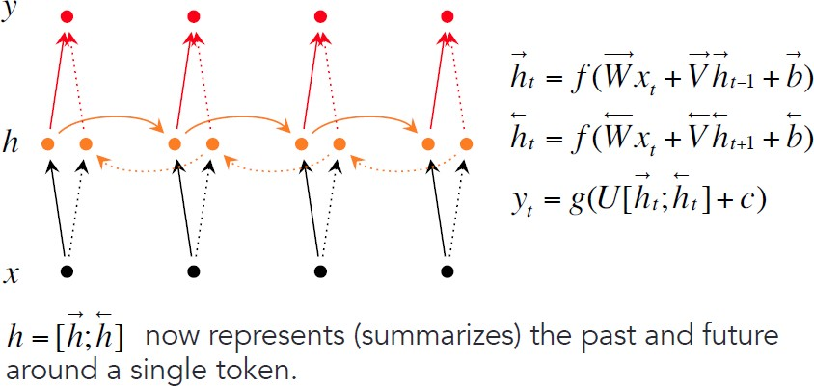
序列标注任务
问题：对于分类任务，之前和之后的词可能都有用
方法：双向循环神经网络(Bidirectional RNN)
44

Slide 45
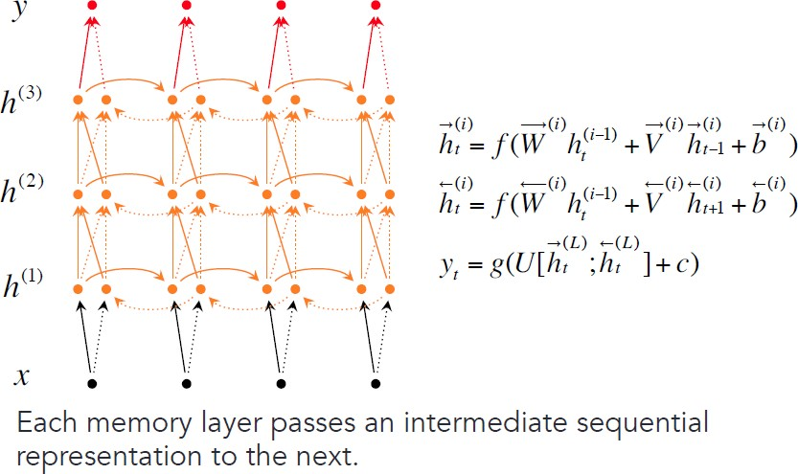
序列标注任务
深度双向循环神经网络(Deep Bidirectional RNN)
45

Slide 46
自然语言处理任务举例
词法分析 短语分析 句法分析 篇章分析
理解
语言模型 机器翻译 问答系统 基于数据
生成
46

Slide 47
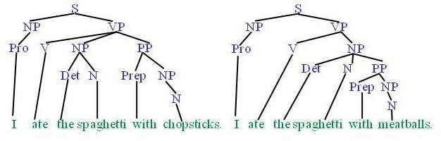
句法分析(Syntactic Parsing)
给定一个句子，输出其正确的句法结构树
47

Slide 48
CFG举例
语法规则
S → NP VP
S → Aux NP VP S → VP
NP → Pronoun
NP → Proper-Noun NP → Det Nominal Nominal → Noun
Nominal → Nominal Noun Nominal → Nominal PP VP → Verb
VP → Verb NP VP → VP PP
PP → Prep NP
词汇规则
Det → the | a | that | this
Noun → book | flight | meal | money Verb → book | include | prefer Pronoun → I | he | she | me
Proper-Noun → Houston | NWA Aux → does
Prep → from | to | on | near | through
48

Slide 49
基于概率的句法分析
使用概率模型对每个句法树赋予一个概率信息
通过概率信息消解句法分析中的歧义现象
在标注好的树库的基础上，实现有监督学习
也可以实现无监督学习，但是目前的无监督学习效果比较 有限
基于概率的上下文无关文法 (Probabilistic Context Free Grammar, PCFG)
基于概率的上下文无关文法(PCFG)是上下文无关文法(CFG)的概率版 本
每个生成规则都带有概率信息
49

Slide 50
PCFG举例
语法规则
S → NP VP
概率
0.8
词汇规则
Det → the | a | that | this 0.6 0.2 0.1 0.1
S → Aux NP VP | 0.1 | + 1.0
S → VP | 0.1
NP → Pronoun | 0.2
NP → Proper-Noun | 0.2 | + 1.0
NP → Det Nominal | 0.6
Nominal → Noun | 0.3
Nominal → Nominal Noun | 0.2 | + 1.0
Nominal → Nominal PP | 0.5
VP → Verb | 0.2
VP → Verb NP | 0.5 | + 1.0
VP → VP PP | 0.3
PP → Prep NP | 1.0
Noun → book | flight | meal | money 0.1 0.5 0.2 0.2
Verb → book | include | prefer
0.5 0.2
Pronoun → I
0.3
| he | she | me
0.5 0.1 0.1 0.3
Proper-Noun → Houston | NWA
0.8 0.2
Aux → does
1.0
Prep → from | to
| on | near | through
0.25 0.25 0.1 0.2 0.2
50

Slide 51
计算句法树、句子的概率
独立性假设
概率相乘
P(D₁) = 0.1 x 0.5 x 0.5 x 0.6 x 0.6 x
0.5 x 0.3 x 1.0 x 0.2 x 0.2 x
0.5 x 0.8
S
D₁
0.1
^{VP} 0.5
NP
Verb
0.5
0.6
Nominal _{0.5}
=
0.0000216
book_{0.6} Det
the Nominal
PP 1.0
0.3
Noun Prep
^{NP} 0.2
Proper-Noun 0.8
0.5
0.2
flight through
Houston
51

Slide 52
计算句法树、句子的概率
挑选概率最大的句法树作为句法分析的结果
S
0.1
D₂
P(D ) = 0.1 x 0.3 x 0.5 x 0.6 x 0.5 x
2
VP ^{VP}0.5
0.6 x 0.3 x 1.0 x 0.5 x 0.2 x
0.2 x 0.8
0.3
=
0.00001296
Verb
0.5
book
NP 0.6
Det Nominal
PP
1.0
^{NP} 0.2
Proper-Noun 0.8
0.6
0.3
the
Noun
Prep
0.2
^{0.5} flight
through
Houston
₅5₂2

Slide 53
句法分析器的种类
输出的类别
传统句法分析模式（如之前讲的上下文无关文法CFG、PCFG）, 依存分 析模式
S
NP
John
VP
NP VB NP
John loves Mary
VB NP
loves Mary
S
NP VB NP
John loves Mary

Slide 54
语义角色标注
语义角色标注 (Semantic Role Labeling, SRL)
一种浅层语义分析技术
确定作为谓语变元的名词性短语所扮演的语义角色
例子：The student solved problems with a calculator in the classroom this morning
谓语(Predicate): solved
施事(Agent): the student
客体(Theme): problems
工具(Instrument): a calculator
地点(Location): the classroom
时间(Time): this morning
语义角色的类型 是人工确定的， 有很多不同的划 分方式

Slide 55
语义角色
语义角色 (Semantic Roles)的语言学定义
一种浅层的语义表示
语义由一句话描述的事件(event)表示
事件由谓语(predicate)表示
谓语可以携带多个论元(arguments)，表示与事件相关的对象
语义角色是论元在事件中充当的抽象角色
原型施事是对施事的一般化：
以下均是原型施事
Tom hits the ball. (施事)
Tom likes the ball. (Experiencer,感事) The sky is blue. (Theme,主事)
语义角色同样有多种粒度
更具体
更一般
Hitter
(打击者)
Agent (施事)
Proto-agent (原型施事)
55

Slide 56
语义角色的粒度
实际中处理的语义角色有两类
更一般化的、更少角色（一般所说的语义角色）
基于原型施事、原型受事 [Dowty 1991]
PropBank语料库为代表（语义角色标注所用的语料）
更细粒度的、更多角色（框架语义）
frames [Fillmore 1968, 1977]
根据一类谓语定义特定的角色
FrameNet语料库为代表
56

Slide 57
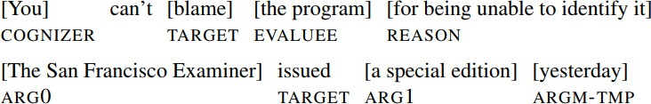
语义角色标注方法
目标：寻找句子中每个谓语的每个论元的语义角色（因为是 以动词为中心）
识别谓语
识别论元
标定论元角色
对象：FrameNet vs. PropBank （上面是frameNet，下面是propBank）
两大类方法
序列标注方法
句法树方法
57

Slide 58
序列标注方法
语义角色标注视为Segmenting类的序列标注任务
标签含有两个属性
边界属性：BIO，BIO2，BIOSE
角色属性：Arg0, Arg1, …
可以使用任意序列标注模型
有效的特征包括：中心词、窗口词、词性等
在没有神经网络的时代，效果极差
在深度学习时代，主要用LSTM进行序列标注，效果跟句法 树方法相当，大概是80-85%左右

Slide 59
自然语言处理任务举例
词法分析 短语分析 句法分析 篇章分析
理解
语言模型 机器翻译 问答系统 基于数据
生成

Slide 60
什么是共指消解？
共指消解 (Coreference Resolution)
为文本中的表述确定其在真实世界中所指向的实体的过程
表述(mention)：又称指称语
实体(entity)：抽象概念，在文本中的具体体现是各种表述
表述的例子
例1：张三对人很热情，大家都叫他 张哥。张哥是一名医生，他工 作非常认真负责，同时，他也是一个好父亲。
例2：美利坚合众国总统 巴拉克·奥巴马将于11月15日至18日对中国 进行国事访问。
例3：两会闭幕后，今年下半年将召开中国共产党第十八届全国代表 大会。目前，十八大的各项准备工作正有条不紊地进行。

Slide 61
什么是共指消解？
表述的分类
普通名词短语
专有名词
代词
例1：张三对人很热情，大家都叫他 张哥。张哥是一名医生，他工 作非常认真负责，同时，他也是一个好父亲。
例2：美利坚合众国总统 巴拉克·奥巴马将于11月15日至18日对中国 进行国事访问。
例3：两会闭幕后，今年下半年将召开中国共产党第十八届全国代表 大会。目前，十八大的各项准备工作正有条不紊地进行。

Slide 62
共指消解的难点
共指消解很困难
识别所有的表述
可能有多个实体
不是所有的表述均有共指
例子：所有的表述
Barack Obama nominated Hillary Rodham Clinton as his secretary of state on Monday. He chose her because she had foreign affairs experience as a former First Lady.

Slide 63
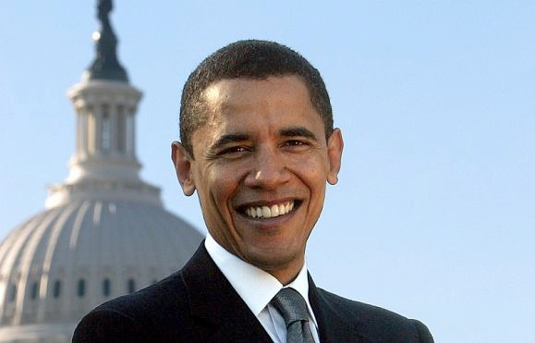
共指消解的难点
共指消解很困难
识别所有的表述
可能有多个实体
不是所有的表述均有共指
例子：多个实体
Barack Obama nominated Hillary Rodham Clinton as his secretary of state on Monday. He chose her because she had foreign affairs experience as a former First Lady.

Slide 64
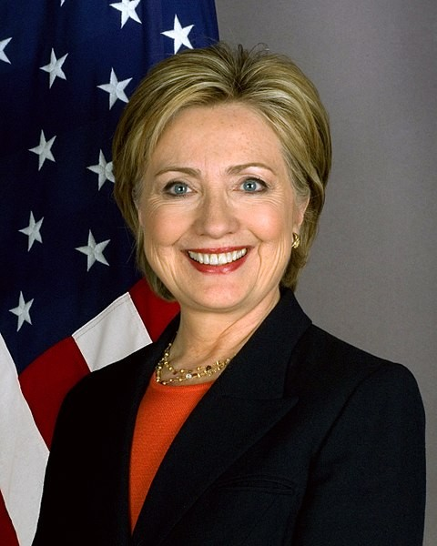
共指消解的难点
共指消解很困难
识别所有的表述
可能有多个实体
不是所有的表述均有共指
例子：多个实体
Barack Obama nominated Hillary Rodham Clinton as his secretary of state on Monday. He chose her because she had foreign affairs experience as a former First Lady.

Slide 65
共指消解的难点
共指消解很困难
识别所有的表述
可能有多个实体
不是所有的表述均有共指
例子：无共指表述
Barack Obama nominated Hillary Rodham Clinton as his secretary of state on Monday. He chose her because she had foreign affairs experience as a former First Lady.

Slide 66
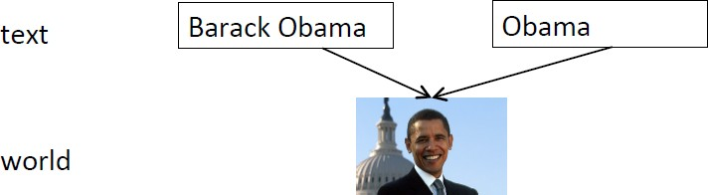
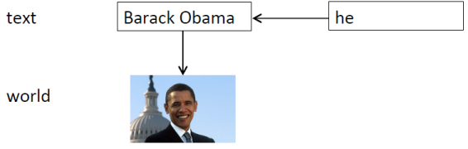
共指消解 与 指代消解
共指：
coreferential
回指：
anaphoric

Slide 67
自然语言处理任务举例
词法分析 短语分析 句法分析 篇章分析
理解
语言模型 机器翻译 问答系统 基于数据
生成

Slide 68
语言建模(Language Modeling)
从统计角度看，自然语言中的一个句子s可以由任何词串构成。 不过P(s)有大有小。如：
a= 我准备去散步。
b= 我去散步准备。
P(a) > P(b)
对于给定的句子s而言，通常P(s)是未知的。
对于一个句子空间A，其概率分布D表示任意可能句子的概率 分布。估计句子空间A的概率分布D的过程被称作语言建模

Slide 69
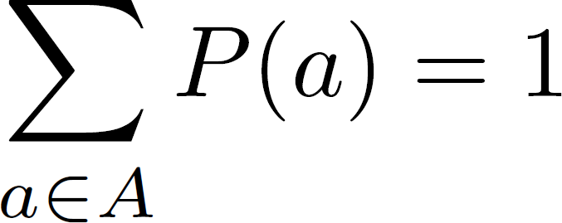
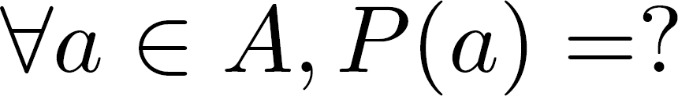
语言建模(Language Modeling)
根据语言样本估计出的概率分布D就称为语言(空间)A的语言 模型
语言建模技术首先在语音识别研究中提出，后来陆续用到 OCR、手写体识别、机器翻译、信息检索等领域
在语音识别中，如果识别结果有多个，则可以根据语言模型 计算每个识别结果的可能性，然后挑选一个可能性较大的识 别结果

Slide 70
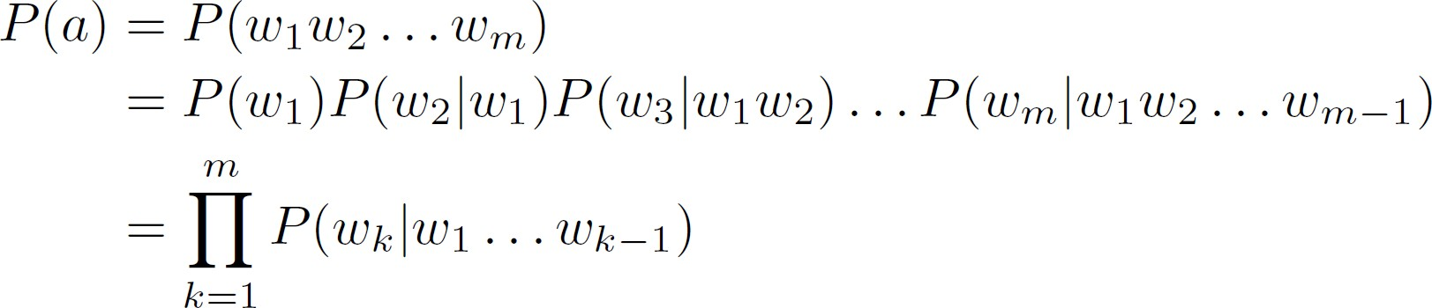
语言建模(Language Modeling)
对于给定的句子a = w1 w2 … wm，如何计算P(a)?
链式规则(chain rule)
❐ 举例

Slide 71
“Shannon Game”
“John read a ______”
给定一个句子中前面n-1个词，预测下面的词是哪个词
由于语言的规律性，句子中前面出现的词对后面可能出现的 词有很强的预示作用。

Slide 72
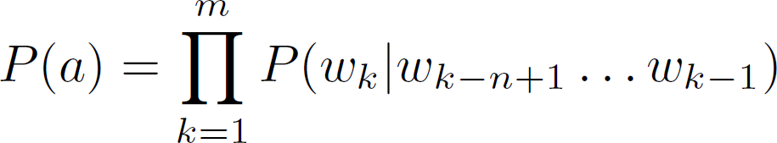
N-gram
历史信息
为了便于计算，通常考虑的历史不能太长，一般只考虑前面 n-1个词构成的历史：
历史窗口为 n → n-gram

Slide 73
N-gram
“a black ______ .”
“cat”? “stone”?
“Kevin gives food to a black ______ .”
“cat”? “stone”?
如果知道更长的上下文会缩小可选择的下一个词的范围
如何选择n?

Slide 74
N-gram
n 较大时
提供了更多的语境信息，语境更具区别性
但是，参数个数多、计算代价大、训练语料需要多、参数估计不可靠
n 较小时
语境信息少，不具区别性
但是，参数个数少、计算代价小、训练语料无需太多、参数估计可靠

Slide 75
N-gram
unigram (n=1)
p(wi) 若语言中有20000个词，则需要估计20000个参数
bigram (n=2)
p(wi|wi-1) 若语言中有20000个词，则需要估计20000^2个参数
trigram (n=3)
p(wi|wi-2 wi-1) 若语言中有20000个词，则需要估计20000^3个参数
以下相对代价较大，使用相对少
four-gram (n=4)
five-gram (n=5)
...

Slide 76
语言模型
性能提升
保留更高的n-gram counts
Smoothing
Backoff (e.g. 4-gram没找到，使用trigram)
有很多很多n-gram
巨大的内存消耗
最近的state of the art
Scalable Modified Kneser-Ney Language Model Estimation, Heafield et al.
“Using one machine with 140 GB RAM for 2.8 days, we built an unpruned model on 126 billion tokens”

Slide 77
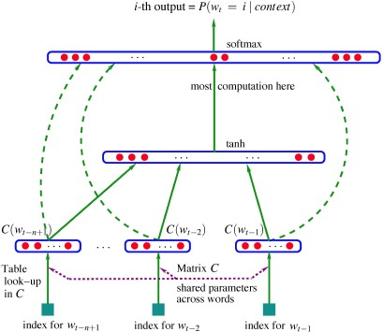
语言模型
最早的神经语言模型 (neural language model)
A Neural Probabilistic Language Model, Bengio et al. 2003
通过神经网络估计n-gram语言模型中的条件概率
模型
𝑦 = 𝑏 + 𝑊𝑥 + 𝑈𝑡𝑎𝑛ℎ 𝑑 + 𝐻𝑥
𝑊, 𝑈, 𝐻是参数矩阵，𝑏, 𝑑是偏置
₈9:;
0
= _{∑ 89=}
❐
^{𝑃 𝑤}2 ^{𝑤}234^{, … , 𝑤}23674
=
问题：固定的上下文窗口

Slide 78
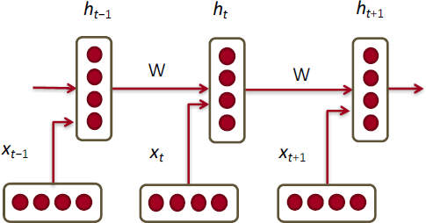
语言模型
解决方案
让一个词的计算包含之前所有词的信息
循环神经网络！(recurrent neural network)
输入增加之前的网络输出
让神经网络以之前所有的词为条件
每个时间点使用相同的参数
内存消耗只与考察的词数有关

Slide 79
自然语言处理任务举例
词法分析 短语分析 句法分析 篇章分析
理解
语言模型 机器翻译 问答系统 基于数据
生成

Slide 80
什么是机器翻译
机器翻译的目标
研制出能把一种自然语言（源语言）的文本翻译为另外一种自然语言
（目标语言）的文本的计算机软件系统
制造一种机器，让使用不同语言的人无障碍地自由交流，一直是人类 的一个梦想
随着国际互联网络的日益普及，网上出现了以各种语言为载 体的大量信息，语言障碍问题在新的时代又一次凸显出来， 人们比以往任何时候都更迫切需要语言的自动翻译系统

Slide 81
机器翻译的基本方法
机器翻译的基本方法
基于规则的机器翻译方法
直接翻译法
转换法
中间语言法
基于统计学习的机器翻译方法
基于统计学习的方法
基于实例的方法
混合式机器翻译方法
基于神经网络的机器翻译方法

Slide 82
机器翻译研究的发展历程
1949年，Warren Weaver提倡MT研究
翻译的过程可用解密过程(decoding)来类比
1954年，演示Georgetown系统
50年代末，Bar-Hillel 对MT研究的批评
难以跨越的“语义障碍”(semantic barrier)
60年代，ALPAC报告，MT研究转入低谷
可理解性(Intelligibility)
忠实度(Fidelity)

Slide 83
机器翻译研究的发展历程
70年代，机器翻译研究开始复苏
TAUM-METEO系统获得成功
欧共体启用SYSTRAN系统
人工智能、知识工程进展的影响。
80/90年代，机器翻译研究呈繁荣局面
日本实施五国合作的ODA计划
欧盟实施Eurotra计划
多个公司推出了MT产品
机器翻译方法的进展
2000年开始，机器翻译方法的多样化

Slide 84
机器翻译的困难？
机器翻译的难点在哪里
一个词具有多种语义
不同的语言词序非常不一样；词还有形态、时态等变化
句子具有复杂结构，比如句法结构
还没有建立起完善的、计算机能够有效理解的知识库
怎么解决这些问题？

Slide 85
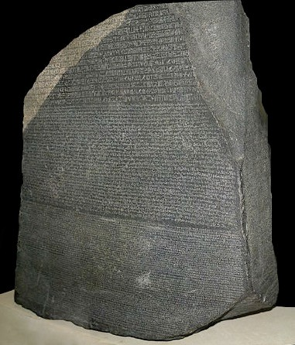
机器翻译
目前一般是统计方法
使用平行语料
European Parliament
第一个平行语料
Rosetta Stone ->
传统系统(SMT)非常复杂

Slide 86
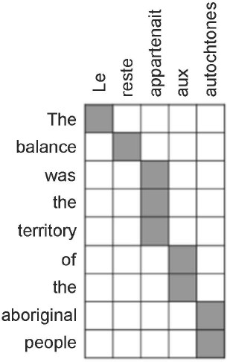
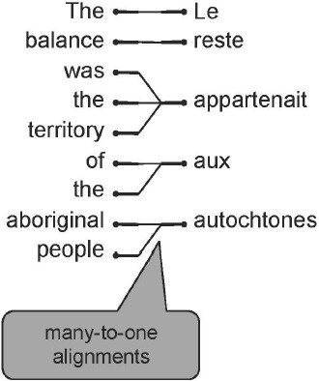
机器翻译：SMT
第一步：对齐(Alignment)
很难

Slide 87
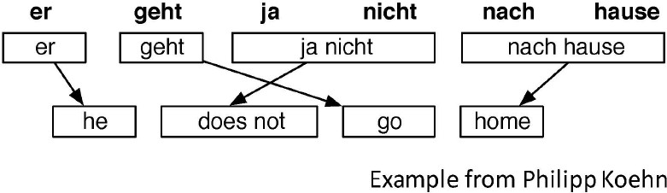
机器翻译：SMT
第一步：对齐(Alignment)
一节课也讲不完
不只是单个词的对齐，还可以有短语、语法的对齐
然后考虑翻译后短语的重排序

Slide 88
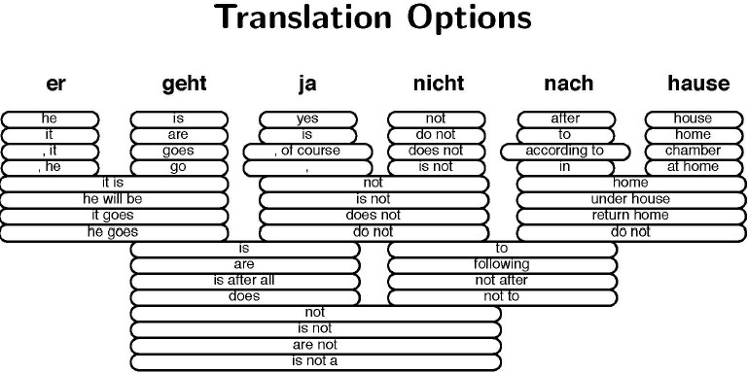
机器翻译：SMT
第n步：解码
源语言中的每个短语都有很多种可能的翻译
形成一个很大的搜索空间

Slide 89
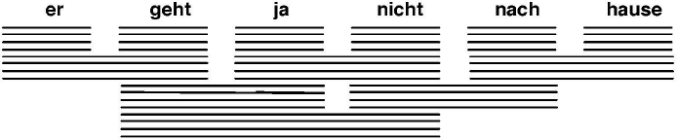
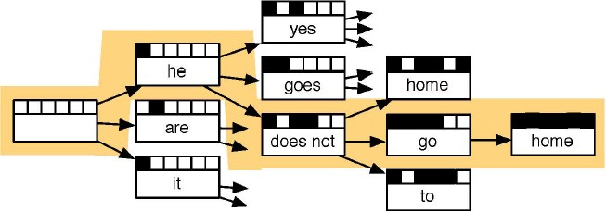
机器翻译：SMT
第n步：解码
寻找最优的序列
一个困难的搜索问题，也包含语言模型

Slide 90
机器翻译：SMT
之前只说了几个问题
略过了不少重要的细节
实际的SMT系统
包含很多特征工程
非常复杂的系统
很多不同、独立的机器学习问题

Slide 91
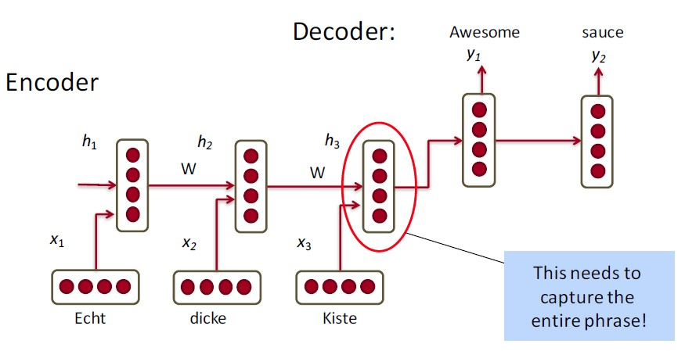
机器翻译：NMT
神经机器翻译(neural machine translation)
用RNN来翻译？
序列到序列模型(Sequence-to-sequence)

Slide 92


机器翻译：NMT
一个最简单的RNN翻译模型
编码器(Encoder)：使用RNN获得一个固定长度的表示
ℎ₂ = 𝜙 ℎ₂₃₄, 𝑥₂ = 𝑓 𝑊 @@ ℎ₂₃₄ + 𝑊 ^{@A} 𝑥₂
解码器(Decoder)：RNN语言模型，与Encoder相同参数
ℎ₂ = 𝜙 ℎ₂₃₄ = 𝑓 𝑊 @@ ℎ₂₃₄
𝑦₂ = 𝑠𝑜𝑓𝑡𝑚𝑎𝑥 𝑊^{E}ℎ₂
目标：最小化所有目标词在原词上的负对数似然
max− ⁴ ∑^{K} log 𝑝_{I}
_{𝑦} 6 _{𝑥} 6
I
K
6P4

Slide 93
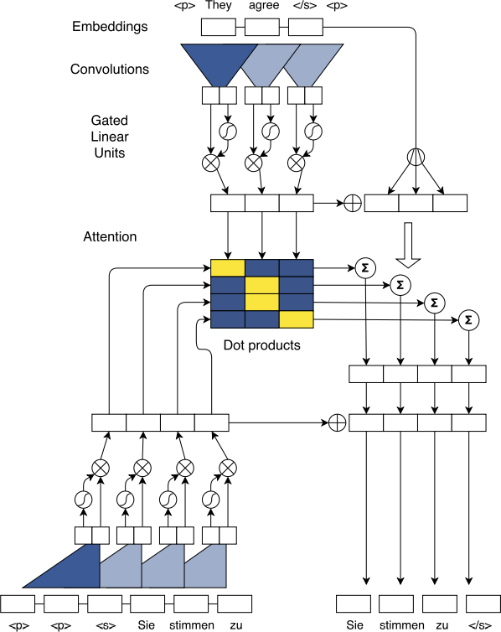
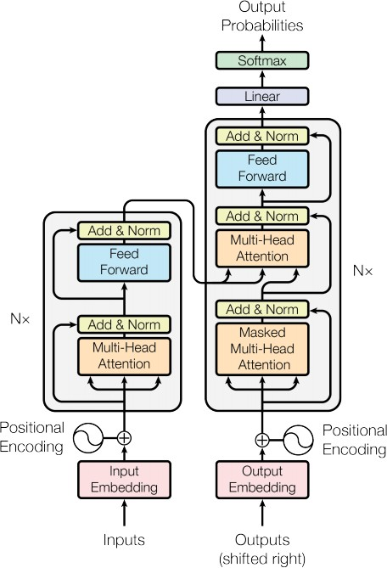
非RNN的序列到序列模型
序列到序列模型的实现依赖于循环神经网络
但循环神经网络的训练存在诸多问题
一个显著的改进是注意力机制
后续介绍
解决RNN对序列建模的影响，根本方案是舍弃RNN
使用Attention
使用CNN
Facebook AI Research
Google Brain

Slide 94
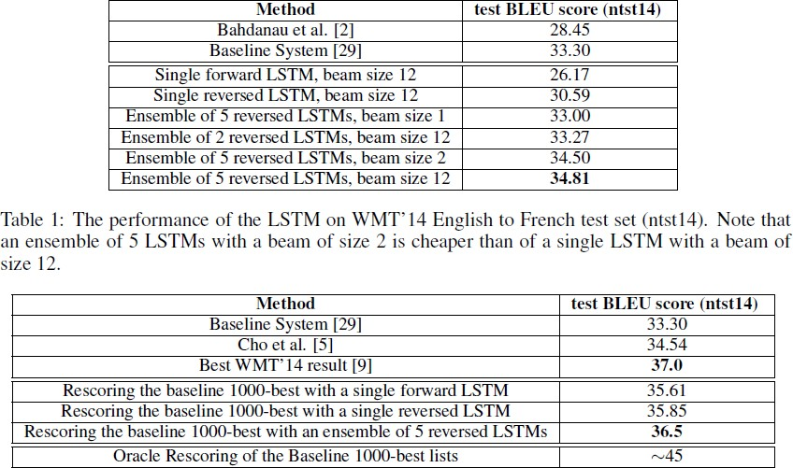
机器翻译：NMT
结果比较(至2015)

Slide 95
自然语言处理任务举例
词法分析 短语分析 句法分析 篇章分析
理解
语言模型 机器翻译 问答系统 基于数据
生成

Slide 96
问答系统 – 简介
问答是人类获取知识的基本方式之一
How many provinces did the Ottoman empire contain in the 17th century? (The answer is 32)
What part of the atom did Chadwick discover? (The answer is the neuron)
日常语言交流大多也属于问答范畴
Which restaurants in Manhattan serve good Chinese food?
Do you use a or an before an abbreviation starting with L?

Slide 97





问答系统 – 简介
问答系统 (Question Answering Systems)
在NLP中指一个自动化的系统
以自然语言回答以自然语言形式提出的问题
跨学科领域
信息抽取
人工智能
软件工程
语义网
自然语言 处理
数据库
语言学
关系数据

Slide 98
问答系统 与 信息检索
两者的目标均是获取信息，但有不同
信息检索：查询驱动
用户查询的输入为关键字
系统返回一系列文档：文档相关即可
用户需要自行从中查找需要的内容
问答系统：答案驱动
用户查询的输入为问题：自然语言查询
系统返回精确答案
实现更为复杂、更为复杂的信息需求

Slide 99
问答系统 与 信息检索
搜索引擎在逐渐向问答系统发展
三种查询类型
Informational: 查询数据或信息
the user is looking for a specific bit of information
e.g.: 2018年校庆活动安排
Navigational: 查询网址
The user is looking to reach a particular website
e.g.: 北大设备部网址
Transactional: 查询资源
the user wants to get to a website where there will be more interaction
e.g.: 北大毕业典礼视频下载
Google中实际的信息类查询
Who first invented rock and roll music?
When was the mobile phone invented?
Where was the hamburger invented?
How to lose weight?
Type of query | Query log analysis
Informational | 48%
Navigational | 20%
Transactional | 30%

Slide 100
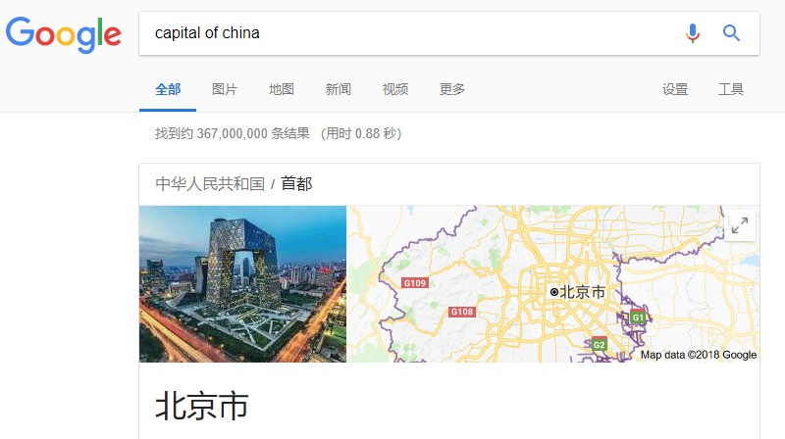
问答系统 与 信息检索
搜索引擎在逐渐向问答系统发展
不仅仅是信息检索系统

Slide 101
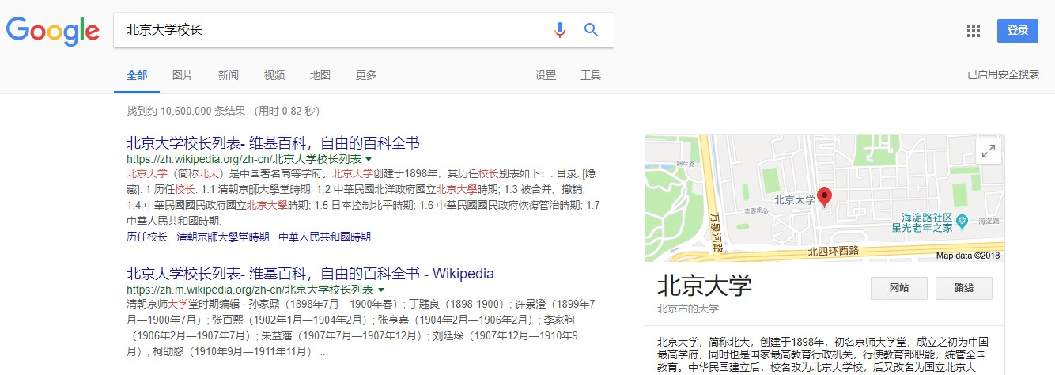
问答系统 与 信息检索
搜索引擎在逐渐向问答系统发展
但稍微复杂的问题便不能回答

Slide 102
问答系统的分类
问答系统可以根据不同标准划分为多种
根据问题/答案类型
事实型: factoid, when, who, where
是否型: yes/no, is … ?
定义型: definition, what is
因果型: cause/consequence, how, why, what
过程型: procedural, what are the steps
比较型: comparative, what are the differences between
示例型: with examples, list of hard disks similar to hard disk
观点型: opinions, what is the opinion of
摘要型: summaries, what are the arguments for and against

Slide 103
问答系统的分类
问答系统可以根据不同标准划分为多种
根据问题/答案类型(简化版)
简单事实问题 (simple factoid questions)
大多数商用系统，答案简短通常为一个命名实体
Who wrote the Declaration of Independence?
复杂叙述问题 (complex narrative questions)
答案略长，为完整的句子
What is a Hajj?
复杂观点问题 (complex opinion questions)
关于观点/意见，需要整理阐述
Was the Gore/Bush/Trump election fair?

Slide 104
问答系统的分类
问答系统可以根据不同标准划分为多种
根据问题/答案类型
根据问题言语行为(问题的表达形式)
是否型: yes/no, is it true that
WH型: wh, who was the first president
间接请求: indirect requests, I would like you to list
命令: commands, name all the presidents

Slide 105
问答系统的分类
问答系统可以根据不同标准划分为多种
根据问题/答案类型
根据问题言语行为(问题的表达形式)
根据应用场景
封闭领域问答: Close Domain QA
开放领域问答: Open Domain QA
单文档问答: Single Document QA
也称阅读理解 (Reading Comprehension)
社区问答: Community QA
如知乎、Quora

Slide 106
问答系统的分类
问答系统可以根据不同标准划分为多种
根据问题/答案类型
根据问题言语行为(问题的表达形式)
根据应用场景
根据技术方案
基于信息检索/语料(IR-based/Corpus-based)
基于知识(Knowledge-based)
混合方法
IBM Watson (DeepQA)

Slide 107
问答系统的难点
问题种类繁多、千奇百怪
问题为自然语言表述、形态各异
数据来源广泛、超大规模
自然语言理解技术本身挑战
……
至今仍是复杂系统
大量的子任务
深度学习可能擅长每个子任务，但整合代价极高
深度学习可以做端到端问答
实际上，较为成功的仅有阅读理解和极小文档集简单问答

Slide 108
问答系统的答案来源
结构化数据
关系型(relational)数据库
表 (表中内容被称为关系)
SQL数据库
RDF(Resource Description Framework)数据库
三元组 (实体-关系-实体)，本体知识库
Freebase, DBPedia, wikidata
半结构化数据
XML数据库
纯文本(free text)
多模态数据：图片、语音、视频

Slide 109
主要研究内容
基于知识的方法
构建问题的语义表示
基于语义表示构建查询
基于信息检索/语料库的方法
问题分析 (分类、模板匹配、语义分析)
段落检索 (段落抽取、排序)
答案抽取 (实体识别、模板匹配、排序)
基于社区问答的方法
问题：问题分类、问题推荐、问题排重
用户：专家发现、信誉评估
答案：质量评估、答案整合
109

Slide 110
Watson Project
集大成者
构建问题的浅层语义表达(shallow semantic representation)
用信息检索方法来产生候选答案
利用本体和半结构化数据
用更多的 knowledge source 来为候选答案计算分数
Geospatial databases
Temporal reasoning
Taxonomical classification

Slide 111
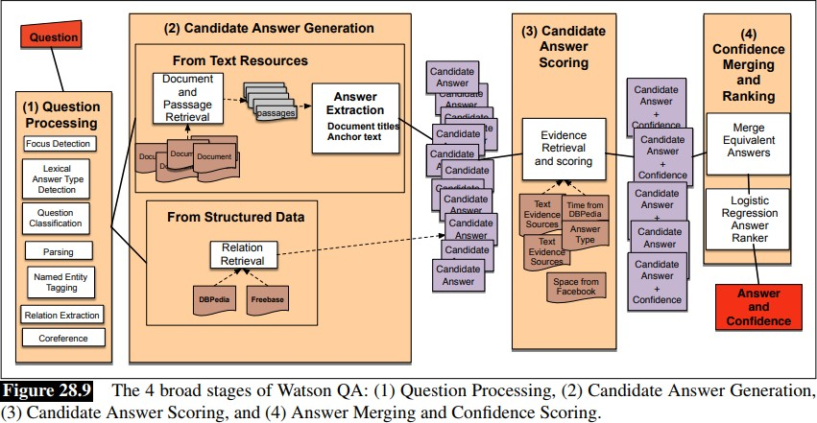
Watson Project
集大成者

Slide 112
自然语言处理任务举例
词法分析 短语分析 句法分析 篇章分析
理解
语言模型 机器翻译 问答系统 基于数据
生成

Slide 113
文本至文本生成
Philip M. Parker在Amazon上发布了超过100,000本书
例如《2007-2012年印度售卖的大小6x9英尺或以下的簇绒可洗拼块 地毯、浴室防滑垫和桌布概览》
显然，Parker没有亲自写那100,000本书
他使用计算机程序收集了公开信息并把它们汇编
Parker书不需要有多么大的读者群，只要一小部分书售出几次，他就 可以获得可观的利润
Parker的算法可以视为一种文本至文本的自然语言生成方法
输入现有的文本，自动生成新的、一致的文本作为输出

Slide 114


文本至文本生成
Philip M. Parker在Amazon上发布了超过100,000本书
❐
例如《2007-2012年印度售卖的大小6x9英尺或以下的簇 地毯、浴室防滑垫和桌布概览》
显然，Parker没有亲自写那100,000本书
他使用计算机程序收集了公开信息并把它们汇编
Parker书不需要有多么大的读者群，只要一小部分书售出 可以获得可观的利润
rker的算法可以视为一种文本至文本的自然语言
输入现有的文本，自动生成新的、一致的文本作为输出
绒可洗拼块
❐
❐
❐
几次，他就
Pa
生成方法
❐

Slide 115
数据至文本生成
洛杉矶时报在3分钟内发出地震快报
2014年3月17日，加利福尼亚贝佛利山附近发生了一场小型地震
洛杉矶时报在3分钟内发出地震快报，给出了地震的事件、地点及强 度
显然，这份快报也不是人工撰写的
这份地震快报是由写稿机器人根据自动检测得到的地震数据自动生成 的 [Oremus, 2014]
这类快报仅作为一种文本形式的事件记录，作为告知发给读者
机器新闻(robo-journalism)在新闻业和媒体研究领域产生了深刻影响 [van Dalen, 2012; Clerwall, 2014; Hermida, 2015]
写稿机器人可以看成一种数据至文本的自然语言生成方法
这类方法不依赖现有的文本，输入为非文本的数据

Slide 116

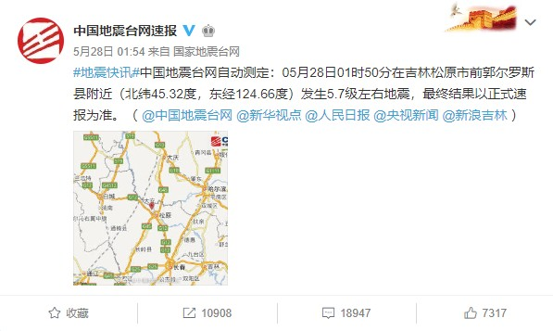
数据至文本生成
洛杉矶时报在3分钟内发出地震快报
地震
地点及强
❐
2014年3月17日，加利福尼亚贝佛利山附近发生了一场小型
洛杉矶时报在3分钟内发出地震快报，给出了地震的事件、 度
显然，这份快报也不是人工撰写的
这份地震快报是由写稿机器人根据自动检测得到的地震数据 的 [Oremus, 2014]
这类快报仅作为一种文本形式的事件记录，作为告知发给读
■ 机器新闻(robo-journalism)在新闻业和媒体研究领域产生了深 [van Dalen, 2012; Clerwall, 2014; Hermida, 2015]
❐
❐
❐
自动生成
者
刻影响
❐
写稿机器人可以看成一种数据至文本的自然语言生成方法
这类方法不依赖现有的文本，输入为非文本的数据

Slide 117
数据至文本生成
其它数据至文本生成的例子
足球赛报告[Theune et al., 2001; Chen & Mooney, 2008]
传感器数据汇报[Molina et al., 2011]与新闻速览[Lepp et al., 2017]
环境相关文本
野生动物跟踪[Siddharthan et al., 2013; Ppnnamperuma et al., 2013]
个人环境信息[Wanner et al., 2015]，如过敏预警
天气预报与金融报告[Goldberg et al. , 1994; Reiter et al., 2005; Turner et al., 2008; Ramos-Soto et al., 2015; Plachouras et al., 2016]
医疗情境下患者信息汇总[Huske-Kraus, 2003; Harris, 2008; Portet et al., 2009; Gatt et al., 2009; Banaee et al., 2013]
博物馆导览[O'Donnell, 2001; Stock et al., 2007]

Slide 118
什么是自然语言生成？
自然语言生成 (Natural Language Generation, NLG)
文本至文本生成(text-to-text generation)和数据至文本生成(data- to-text generation)都属于自然语言生成
在传统定义[Reiter & Dale, 1997]中，这一术语更倾向于数据至文本 生成
自然语言生成是人工智能和计算语言学的子领域，它关注构建可以根据 非语言的信息表示产生可理解文本的计算机系统
由于NLG的广泛内涵，准确定义NLG是困难的[Evans, et al., 2002]
唯一可以确定的是，其输出一定是文本
输入的类型千变万化
文本、浅层语义表示、数值型数据、结构化知识库
视觉输入：图片、视频

Slide 119
什么是自然语言生成？
文本至文本生成与数据至文本生成的边界也是模糊的
例如，自动文摘
一般被视为文本至文本生成
但很多生成式系统(abstractive summarization system)会利用数据 至文本生成的技术
先抽取结构化的观点，再生成新的句子[Labbe & Portet, 2012]

Slide 120
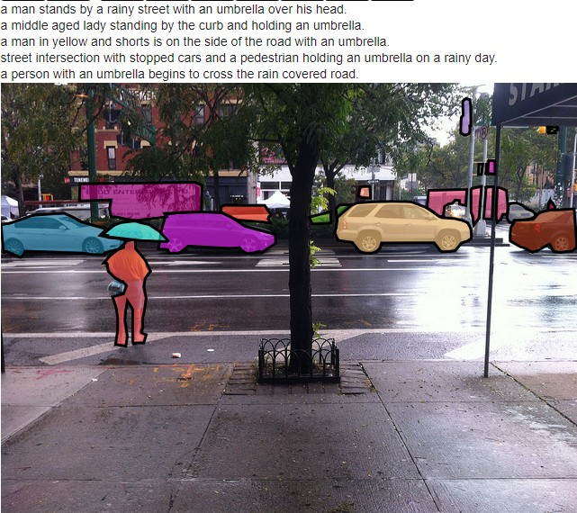
NLG任务概览 – 图像与语言
最近几年，图像与语言结合的任务迅速兴起
CV与NLP结合的交叉领域
寻找语言的感知基础一直是AI的科学关切
目前有两个hot topic: Image captioning和Visual QA
图像标题生成 (Image Captioning)
给定一个图片生成合适的描述性文字
“ 这 是 张 猫 的 图 片 ”， “白猫的例子”这样的标题不作数
有影响力的评测
MSCOCO captioning track
常用数据集还有Flickr30k

Slide 121
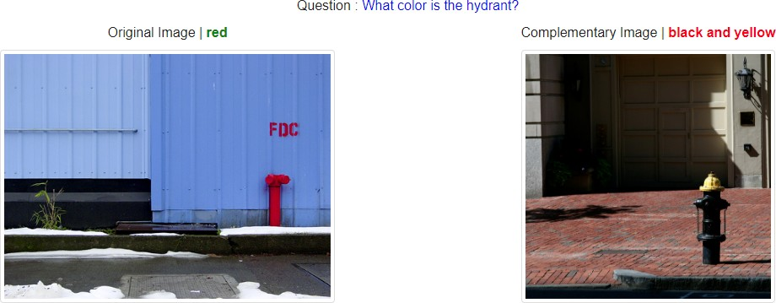
NLG任务概览 – 图像与语言
图像问答(Visual Question Answering)
根据图像回答问题
探究语言与感知信息的关系
有影响力的评测有VirginiaTech和GeorgiaTech组织的VQA Challenge

Slide 122
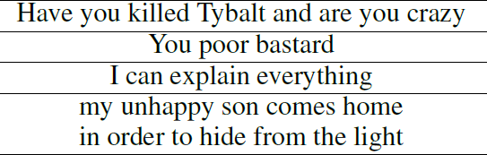
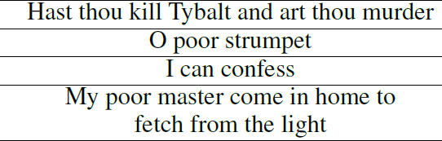
NLG任务概览 – 风格化生成
NLG不只关心那些事实性信息的表达，对于非命题性的文本 特征也有研究
这些“非命题性的文本特征”常常为笼统称为“风格”
风格是什么？
给风格一个严谨的定义，并说明其性质同样的困难的
一般，学者会变体(variation)、个性(personality)、情感(affect)视为 风格
变体/个性
散文体
说明体
新闻体
莎士比亚体

Slide 123
NLG任务概览 – 创意生成
好的作者不仅展示其观点，还要吸引读者的注意力
技巧包括，小的玩笑、隐喻、讽刺、双关等
之前提及的文本生成显然不包括这类特性
生成的文本显然乏善可陈
现在的研究主要关注三种生成类型
生成双关、笑话
生成隐喻和明喻
叙述生成

Slide 124
NLG任务概览 – 创意生成
生成双关、笑话，示例：
JAPE(Joke Analysis and Production Engine)系统 [Binsted & Ritchie, 1994, 1997]
What's the difference between money and a bottom?
One you spare and bank, the other you bare and spank.
What do you call a weird market?
A bizarre bazaar.
Binsted et al. (2003)：更高级的指代笑话
It was so cold, I saw a lawyer with his hands in his own pockets.
因为律师的手一般都伸到别人的口袋里、略有讽刺

Slide 125
NLG任务概览 – 创意生成
叙述生成/故事生成
故事有特定的叙述结构
作者往往会加入转折以增强故事性、但主题往往不会改变
研究有两个方面：如何确定故事的结构，如何根据故事结构生成文 本呢
效果已有了长足的进步: TaleSpin [Meehan, 1977] vs Storybook [Callaway & Lester, 2002]
John Bear is somewhat hungry. John Bear wants to get some berries. John Bear wants to get near the blueberries. John Bear walks from a cave entrance to the bush by going through a pass through a valley through a meadow. John Bear takes the blueberries. John Bear eats the blueberries. The blueberries are gone.
John Bear is not very hungry.
Once upon a time a woodman and his wife lived in a pretty cottage on the borders of a great forest. They had one little daughter, a sweet child, who was a favorite with every one. She was the joy of her mother's heart. To please her, the good woman made her a little scarlet cloak and hood. She looked so pretty in it that everybody called her Little Red
Riding Hood.
125

Slide 126
THANKS！
126

